Slide 1
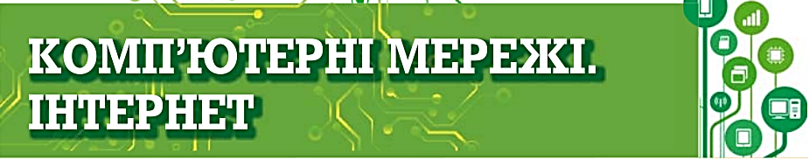




Урок 12
Спілкування в Інтернеті. Етикет спілкування в мережах
5

Slide 2



Давайте поміркуємо разом.
Якими засобами для спілкування в Інтернеті ви користуєтесь?

Slide 3



Наприклад Gmail (Google.com), Freemail (Ukr.net), Meta (Meta.ua).

Slide 4

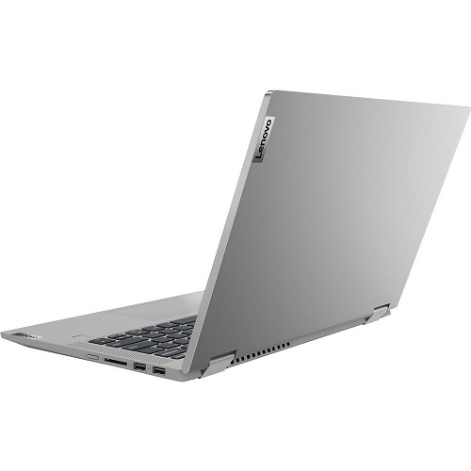
Служби інтерактивного спілкування призначені для обміну текстовими, звуковими, відео та іншими повідомленнями в Інтернеті, у тому числі в реальному часі.

Slide 5





Програми для користування службами інтерактивного спілкування називають месенджерами.
Месенджери можна встановлювати на телефони і комп’ютери.

Slide 6
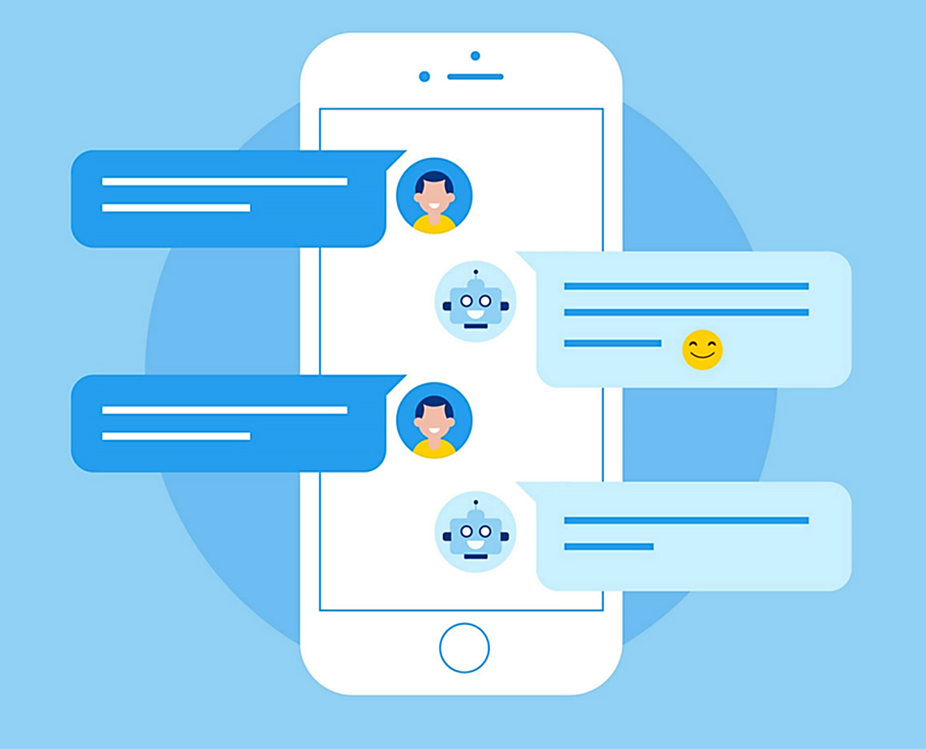
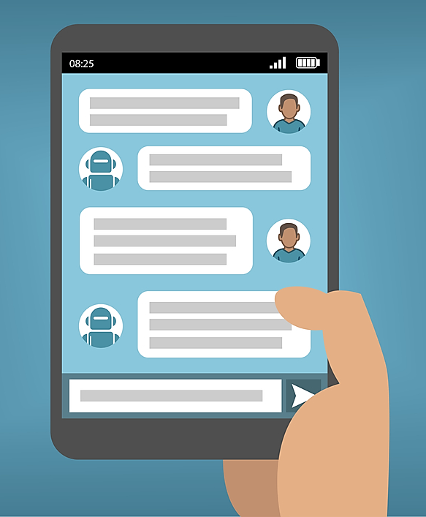
Обмін текстовими повідомленнями, що відбуваються в реальному часі, називається чат.

Slide 7
Повна презентація у відеоуроці.

